Slide 1
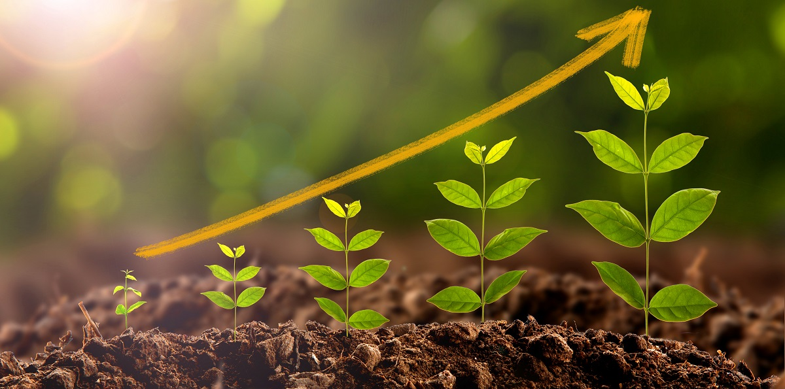
Биология почв – предмет агроэкологического обследования
Лобанкова Ольга Юрьевна,
кандидат биологических наук, доцент

Slide 2
Биологическая активность почв
В качестве показателей биологической активности почв используются:
численность и биомасса разных групп почвенной биоты, их продуктивность,
ферментативная активность почв,
активность основных процессов, связан­ных с круговоротом элементов,
некоторые энергетические данные,
количество и скорость накопления некоторых продуктов жизнедеятельности почвен­ных организмов.

Slide 3
Потенциальная биологическая активность - это активность почвенной биоты , измеренная в искусственных условиях, оптимальных для протекания конкретного биологического процесса.
Измеряют ее следующими методами:
определение численности бактерий методами прямого микроскопирования: по Виноградскому или люминесцентно-микроскопическим методом,
определениe длины гиф грибов и актиномицетов люминесцентно- микроскопическим методом,
определение численности микроорганизмов методом посева почвенной суспензии на плотные питательные среды,
определение ферментативной активности,
лабораторные методы определения дыха­ния, нитрификации, азотфиксации, денитрификации и др.

Slide 4
Актуальная (действительная, естественная, полевая) биологическая активность характеризует реальную активность почвы в естественных (полевых) условиях.
Измерить ее можно только непосредственно в поле с помощью следующих методов:
определение дыхания, азотфиксации, денитрификации в полевых условиях,
аппликационные методы (определение интенсивности разложения льняного полотна и накопления свободных аминокислот),
определение численности и видового состава микробоценозов методами «стекол обрастания» Холодного, капилляров Перфильева и др.

Slide 5
С биологической активностью почвы тесно взаимосвязаны ее физиче­ские и химические свойства:
гумусное состояние,
структура,
ще­лочно-кислотные условия,
окислительно-восстановительный потенциал и другие.
Физические и химические свойства характери­зуют относительно консервативные накопившиеся признаки и свойства почв,
а биология почв располагает показателями, которые характеризуют динамиче­ские свойства, являющиеся индикаторами современного режима жизни почв.
Среди различных характеристик, отражающих биологические и биохимические свойства почвы, чаще всего выделяют присущие ей:
фауну,
микро­флору,
ферментативную активность,
интенсивность продуцирования углеки­слого газа
и гумусное состояние.

Slide 6
Почвенная фауна
Факт высокого обилия животных в поч­ве и значение их активности для почвенной динамики был отмечен В.В. До­кучаевым (1894): «Весьма многие животные, каковы суслики, кроты, ящерицы, насекомые, черви и пр. громадными массами обитают как на поверхности наших степей, так и в почве... Все это, роясь и копошась в почве, не может не способствовать измельчению и лучшему проникновению в нее воздуха и органических веществ, что вызывает, в свою очередь, и силь­нейшее выветривание еще не разложившихся частей почвы и более правиль­ное распределение в ней гумуса; несомненно также, что большая часть этих организмов, питаясь мертвой и живой растительностью, не может не способ­ствовать ее быстрому сгоранию и обогащению почвы (как во время жизни, так и после смерти) азотистыми веществами».
Однако по мнению М.С. Гиля­рова (1974) В.В. Докучаев недооценивал роль почвенных животных, отводя им последнее место в числе факторов почвообразования.

Slide 7
Деятельность почвенных животных является одним из основных фак­торов формирования почвенного покрова и его плодородия
Почвенная фау­на имеет большое значение в обогащении почвы ферментами, витаминами и микроэлементами.
В процессе жизнедеятельности беспозвоночные обогащают почву биологически активными веществами, об­ладающими высоким стимулирующим влиянием на прорастание семян и раз­витие растений.
Почвенный покров вместе с его обитателями играет роль универсального биологического сорбента и нейтрализатора загрязнений, ми­нерализатора различных органических веществ.

Slide 8
По степени связи почвенных беспозвоночных с почвенной средой М.С. Гиляровым (1949) были выделены три основные группы:
1) геобионты - бес­позвоночные, обитающие в почве в течение всего жизненного цикла (дожде­вые черви, микроартроподы, многоножки, многие насекомые и др.);
2) гео­филы - беспозвоночные, у которых отдельные стадии развития тесно связаны с почвой (личинки крылатых насекомых);
3) геоксены - беспозвоночные,
кратковременно находящиеся в почве в поисках укрытия и защиты от небла­гоприятных погодных условий, хищников и пр.

Slide 9
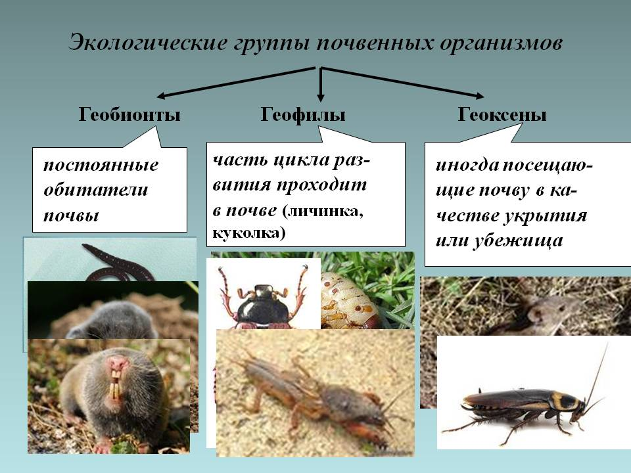

Slide 10
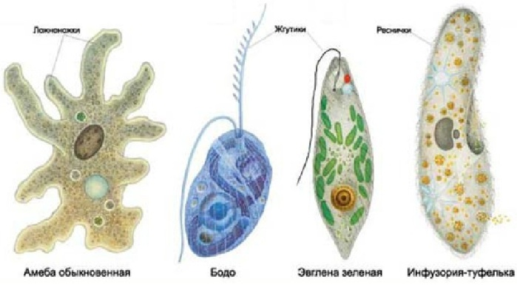
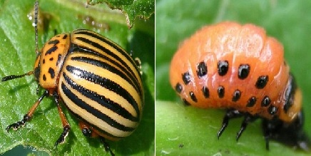
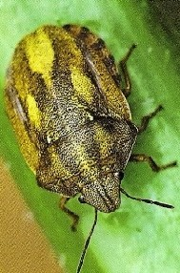
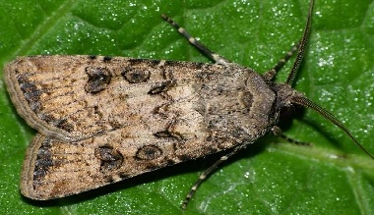
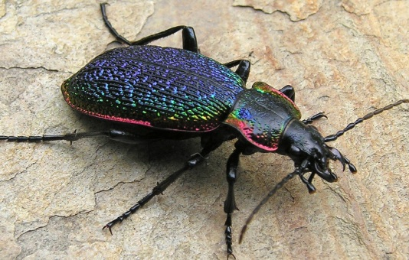
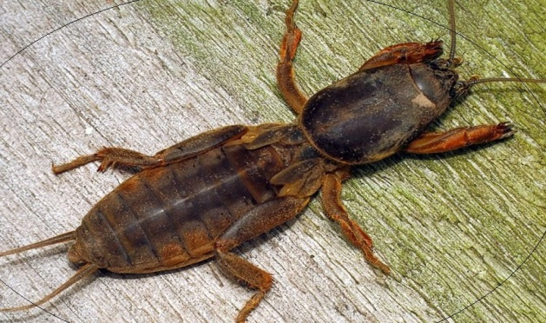
4 основные трофические группировки:
сапрофаги,
фитофаги,
хищники,
миксофаги
(формы со смешанным питанием).
В умеренном поясе в трофиче­ской структуре доминируют сапрофаги по численности и биомассе. В широ­колиственных лесах и луговых сообществах доля сапрофагов составляет 70-80% от общей зоомассы.
Участие животных в почвообразовательном процессе определяется их локомоторной и трофической активностью.

Slide 11
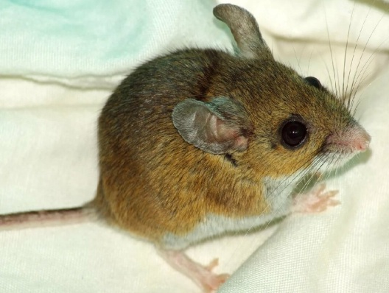
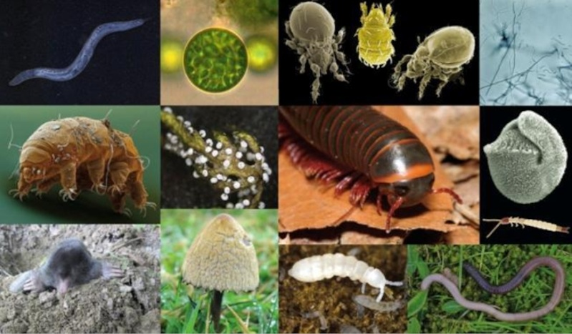
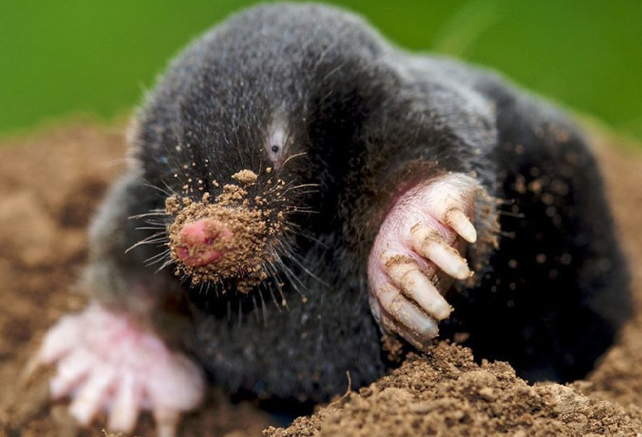
Почвенные животные являются эффективными ин­дикаторами соответствующих почвенных свойств, на чем основано исполь­зование животных в зоологической индикации почв.
Установлено, что числен­ность и видовой состав почвообитающих животных может служить диагно­стическим показателем степени окультуренности почв.

Slide 12
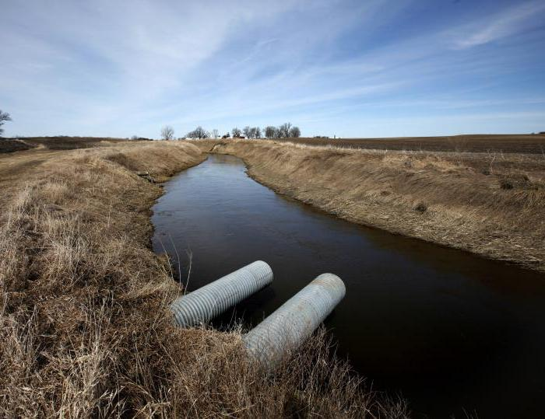
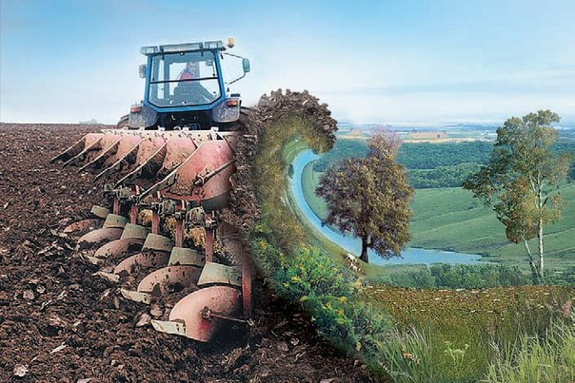
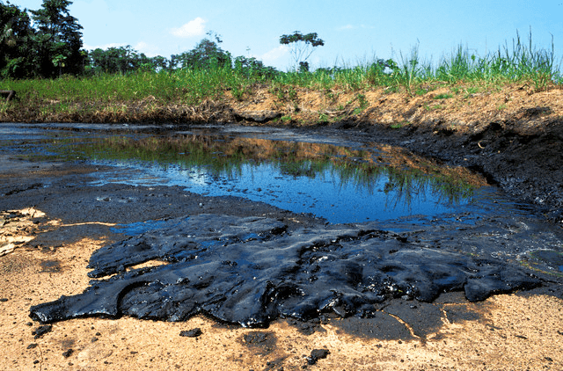
Под влиянием антропогенных факторов, в частности распашки земель, использования пестицидов, нефтяного, промышленного и других форм за­грязнения окружающей среды видовое разнообразие, численность и полезное значение сапрофагов снижается.
На сельскохозяйственных угодьях коли­чество дождевых червей, мокриц, кивсяков и многих других сапрофагов в несколько раз меньше, чем в естественных биотопах.

Slide 13
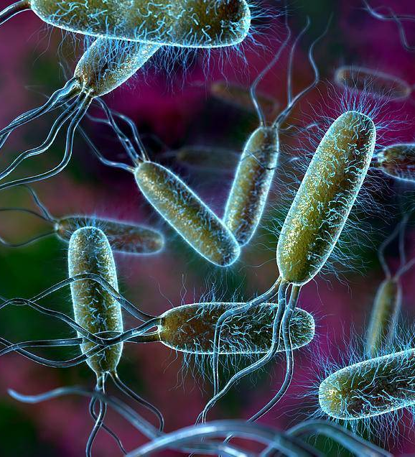
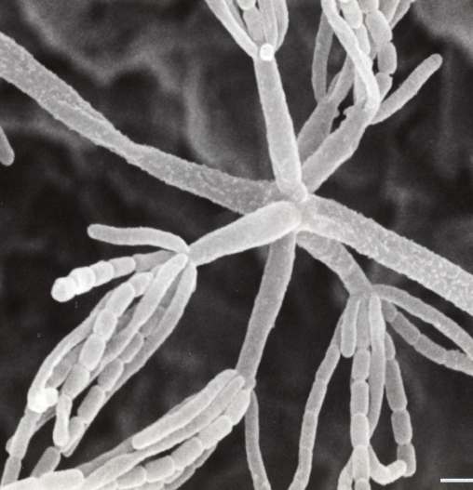
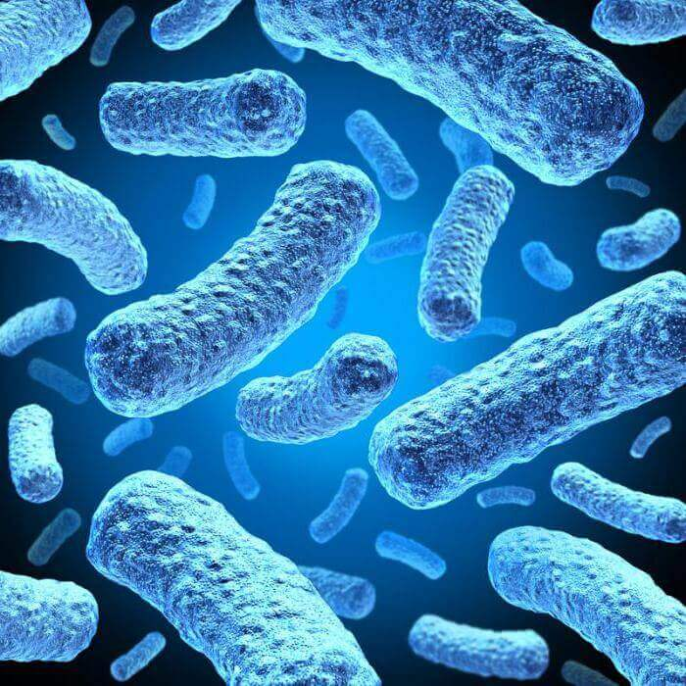
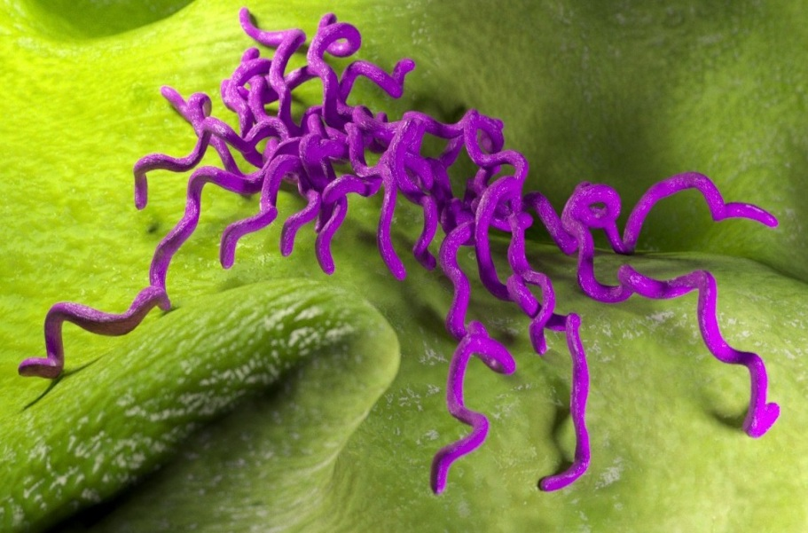
Микрофлора почвы
Бактерии - мельчайшие организмы, обладающие клеточным строением.
При анализе вертикального распределения бактериальных сообществ в биогеоценозах в ряду: филлоплана растений — подстилка —почвенные го­ризонты
выявлена смена бактериальных ярусных доминантов по схеме:
псевдомонады —► бациллы —► бактерии актиномицетной линии —► олиготрофы.

Slide 14
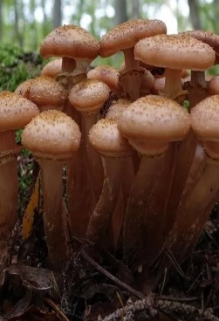
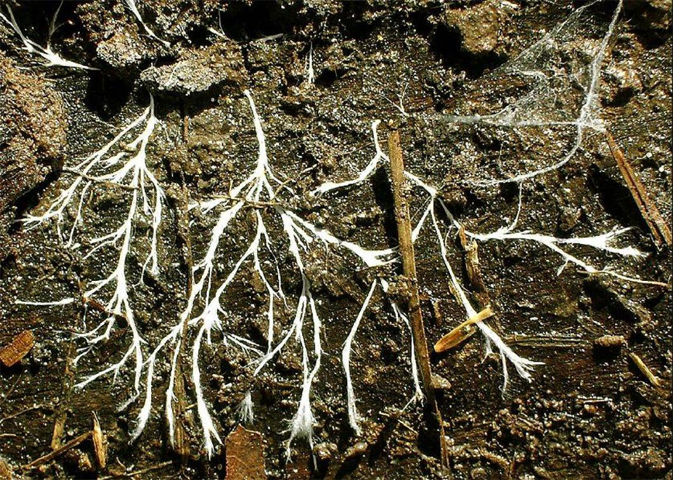
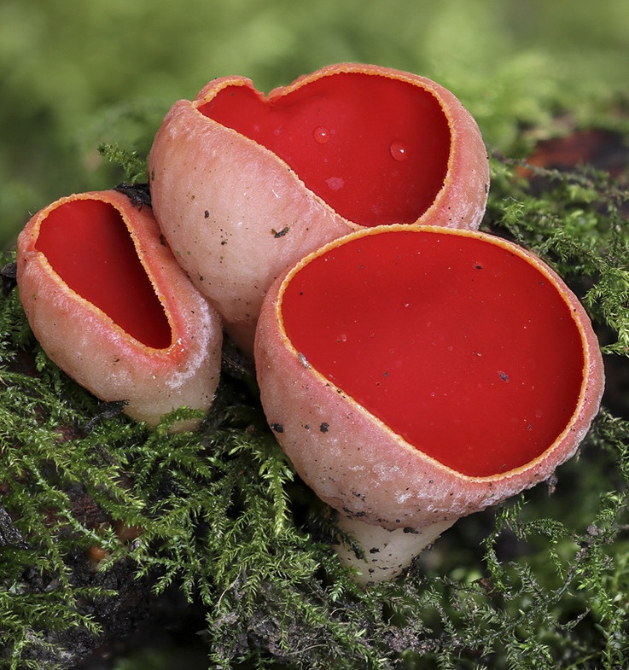
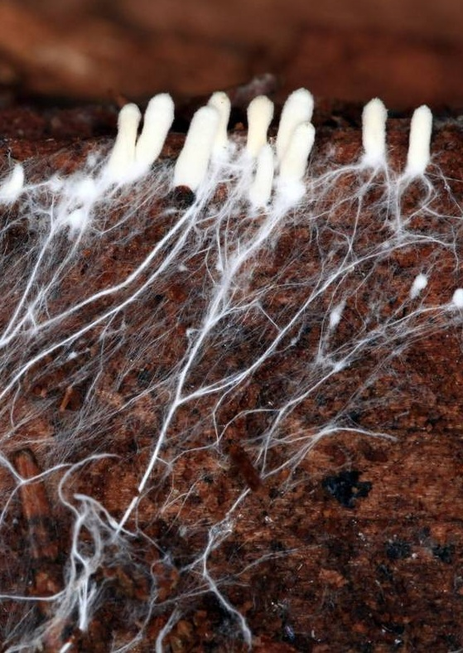
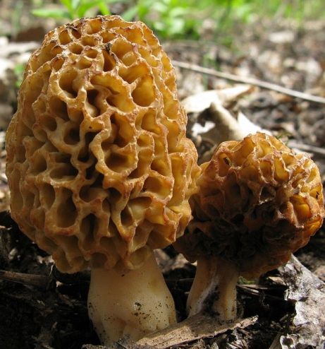
Грибы хорошо переносят любые условия кислотности и поэтому встречаются и в кислых, и в щелочных почвах. Мно­гие виды грибов развиваются в почвах, имеющих pH ниже 4, при котором жизнедеятельность большинства бактерий и актиномицетов не возможна. Многие грибы отличаются большой устойчивостью к высокой концентрации солей и условиям затрудненного водоснабжения. Однако грибы очень требовательны к условиям аэрации, поэтому богаче представлены в верхних горизонтах почвы.
.

Slide 15
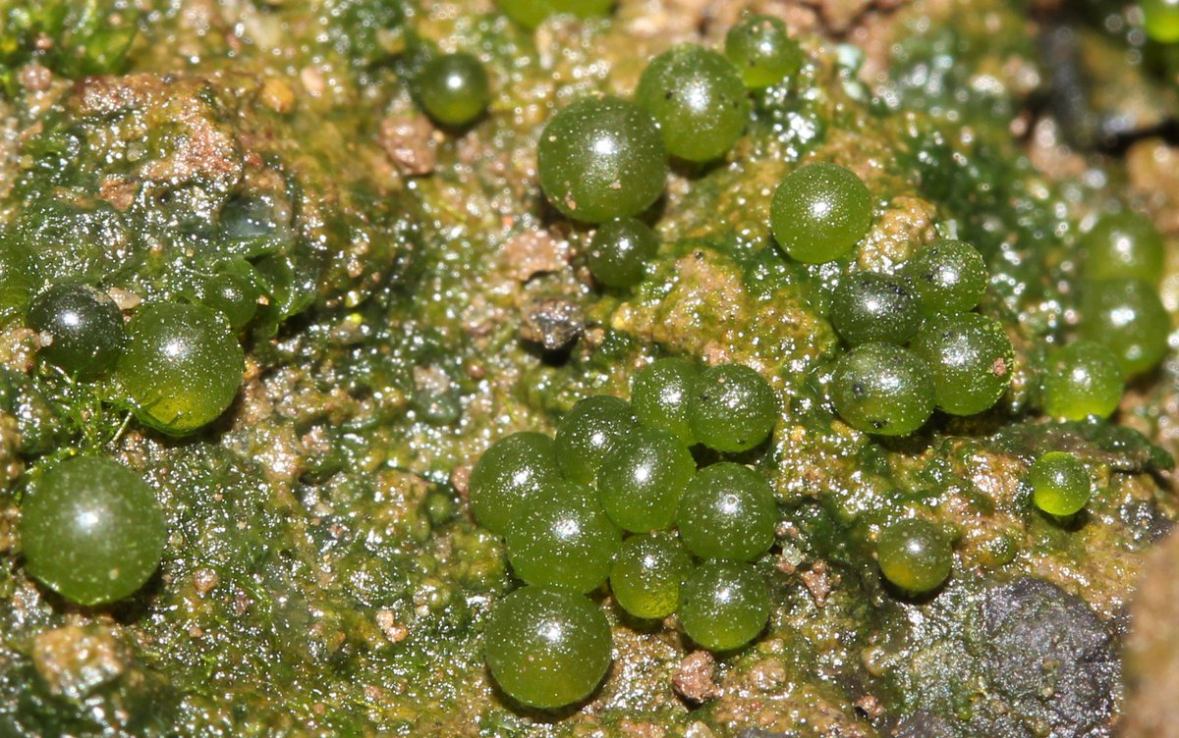
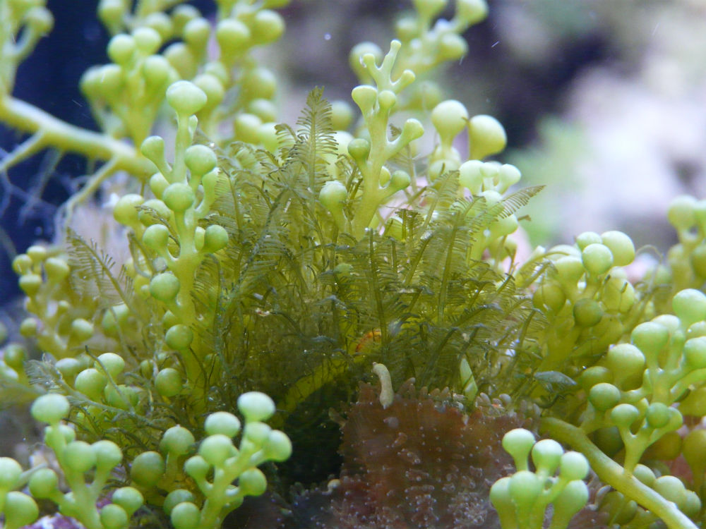
Почвенные водоросли являются пионерами при заселении горных пород, различных обнажений, отвалов горных пород и т.п., где образуют самостоятельные со­общества водорослей - альгоценозы. Встречаются они как в арктических и антарктических полярных пустынях, нивальном поясе гор, так и в тропических сухих пустынях. Они входят в состав любого фитоценоза, образуя его структурную часть - альгосинузии, которые формируются под влиянием наземной растительности и почвенных условий и в разных фитоценозах различаются по видовому составу, численности и экологическим особенностям входящих в их состав водорослей.
Почвенные водо­росли играют большую роль в генезисе чернозема.

Slide 16
Дыхание почв - выделение углекислого газа и поглощение кислорода почвой
Основной вклад в продукцию СО2 почвой вносят микроорганизмы и корни растений. Соотношение дыхания этих двух составляющих колеблется в зависимости от климатических условий, типов ценозов и типов почв.
Интенсивность и пространственное распределение дыхания почвы зависит от множества факторов - от ее температуры, влажности, физических свойств, содержания органического вещества и изменения во времени деятельности микроорганизмов, развития корней высших растений.
При одной и той же температуре интенсивность дыхания весной выше, чем осенью.
Дыхание карбонатных почв намного выше, чем некарбонатных.
Интенсивность дыхания в карбонатных горизонтах выше, чем в нижележащих горизонтах (горные черноземы, коричневая, бурая).

Slide 17
Ферментативная активность почв
Ферменты делятся на 6 классов в зависимости от типа катализируемой реакции:
1. оксидоредуктазы, катализирующие процессы биологического окисления и восстановления (каталаза, полифенолоксидаза, пероксидаза, дегидрогеназа, ферриредуктаза и др.);
2. трансферазы, переносящие группы атомов;
3. гидролазы, катализирующие расщепление с присоединением воды
( инвертаза, фосфатаза, амилаза, уреаза и др.);
4. лиазы, отщепляющие (присоединяющие) различные группы атомов без участия воды;
5. изомеразы, изменяющие структуры соединения;
6. лигазы катализируют реакции образования С-С, С-S, С-О, C-N связей за счёт реакций конденсации, сопряженных с распадом АТФ.
Источниками почвенных ферментов служит все живое вещество почв:
растения, микроорганизмы, животные, грибы, водоросли и т.д.
Накапливаясь в почве , ферменты становятся неотъемлемым реактивным компонентом экосистемы.
Активность ферментов максимальна в верхних наиболее биогенных почвенных горизонтах и вниз по почвенному профилю падает, что связано с уменьшением запасов органического вещества, меньшим количеством животных, микроорганизмов, корней растений в нижних горизонтах.

Slide 18
Гумусное состояние
Органическое вещество почв представлено совокупностью живой био­массы (растения, животные, микроорганизмы), органическими остатками и продуктами их метаболизма, а также вновь образованными органическими соединениями, носящими название почвенного гумуса.
По современным представлениям все органические вещества, находящиеся в почвенной массе генетических горизонтов, делятся на две группы - неспецифические и специфические.
Неспецифические, т.е. вещества не почвенного происхождения, а имеющие фито-, зоо-, микробоценотическую природу и вступающие в процесс почвообразования как отмирающая биомасса (органические остатки) и как продукты жизнедеятельности живых организмов.
Почвенный гумус или специфические органические вещества почвенно- генетической природы, присущие только почвенному покрову.

Slide 19
Значимость органического вещества почв
1. Минерализация органических веществ - первостепенный источник
поступления в почвы доступных растениям элементов-биофилов в концентрациях, близких к экологическим потребностям организмов. При минерали­зации сложные органические соединения при участии различных групп мик­роорганизмов превращаются в простые химические вещества - воду, углекислый газ, соли различных анионов и катионов. В процессе минерализации участвует большая часть органических остатков: до 80-90%. Продукты минерализации попадают в почвенные растворы и в значительной степени становятся объектом питания растений, т.е. вновь включаются в биологический круговорот. Минерализации подвергаются и гумусовые вещества, но значительно медленнее, что обеспечивает регулярность и стабильность минерального азотного и фосфорного питания живых организмов почвы.
2. Гумусовые вещества почв следует рассматривать как аккумулятора солнечной энергии, которая была накоплена благодаря процессам фотосинте­за зелеными растениями в бесчисленном множестве неспецифических орга­нических соединений, а затем трансформирована в вещества почвенного гу­муса. Постепенное ее высвобождение осуществляет энергетическое обеспе­чение многих почвенных процессов, включая плодородие почв. Следова­тельно, почвенный гумус имеет конкретную энергетическую значимость.

Slide 20
3. Гумусовые вещества обладают физиологической активностью. Фульвокислоты и гумат натрия, выделенные из разных почв, действуют неодинаково.
Стимулирующая роль гуматов широко используется в практике выра­щивания черенков-саженцев кустарниковых культур. В присутствии гуматов они намного быстрее дают рост корней. Однако характерна неодинаковая требовательность различных растений к гуматам.
4. Гумус оптимизирует физическое состояние почв. При оценке экологической роли гумуса всегда подчеркивается его положительное значение в связи с образованием агрономически ценной структуры, которая в конечном итоге создает для растений благоприятные водно-воздушные свойства. Глав­ную структурообразующую роль выполняют гуматы кальция и железа. Это очень водоустойчивые структурообразователи с высокими клеящими свойст­вами. Они обеспечивают формирование в почвах зернистой и пористой структуры, устойчивой к разрушающему действию воды.
Гумусовые вещества оптимизируют для растений многие физические
характеристики почвы. Чем выше содержание в почвах органических веществ, тем шире диапазон физической спелости, т.е. почвы могут обрабатываться в более широком интервале влажности. Многогумусные почвы легко обрабатываются, менее податливы к уплотнению. Никогда не встречаются слитые почвы с высоким содержанием органического вещества.
Почвенный гумус отличается типичными характеристиками гидро­фильных коллоидов. Он увеличивает водоудерживающую способность почв,
так как способен поглощать значительное количество воды.

Slide 21
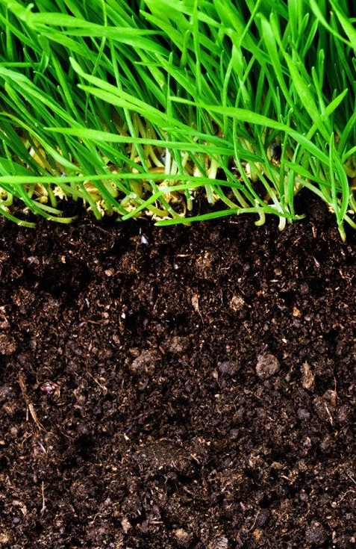
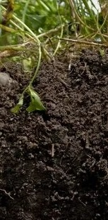
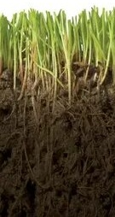
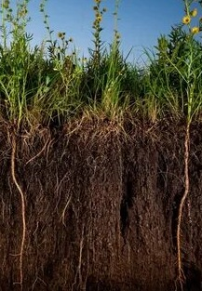
.
5. Гумусовое состояние почв - важнейший показатель количественной
оценки плодородия. Это связано с тем, что гумус выступает как интеграль­ный показатель плодородия, объединяющий в себе ряд свойств почв.
С гумусовыми веществами связаны многие условия жизни растений, которые отражаются в свойствах почвенного профиля: мощность и богатство гумусового профиля, пригодность к сельскохозяйственному использованию, реакция среды, физическое состояние почвенной массы, ее биохимическую актив­ность и т.д.
Поэтому, оценивая гумус почв, мы оцениваем сразу многие почвенные характеристики. Разный качественно-количественный состав органического вещества характеризует гумусовое состояние почвы.

